Slide 1
Università degli Studi di Bari Aldo Moro
A.A. 2016/2017
Facoltà di Medicina e Chirurgia
Corso di Laurea in Infermieristica
Sede Lecce, Ospedale Vito Fazzi
C.I. di «Assistenza Specialistica in Medicina», II Anno, II Semestre
Modulo di Endocrinologia
Docente: Prof.ssa Vincenza D’Onghia
Il Diabete Mellito

Slide 2
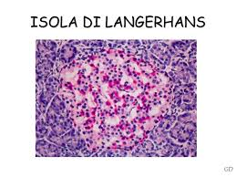
Il Pancreas endocrino- Glucagone
Isole di Langerhans (1-2 milioni; diametro 0,3 mm)
Cellule β (60%): INSULINA
Cellule α (25%): GLUCAGONE
Cellule δ (10%) : SOMATOSTATINA
Cellule PP: POLIPEPTIDE PANCREATICO
Glucagone
Peptide di PM di 3485, con 29 aa di sequenza nota; la sua secrezione è controllata dal glucosio ematico ed ha un’emivita di 10 minuti. La secrezione da parte delle cellule α pancreatiche sotto controllo umorale e nervoso, è innescata da stimoli di partenza intestinale per la presenza di materiale glucidico nel lume (non avviene in caso di somministrazione endovenosa di glucosio). Gli organi bersaglio sono il fegato ed il tessuto adiposo. Nel primo stimola la formazione di AMPc con attivazione della proteina cinasi e conseguente glicogenolisi ed iperglicemia. L’effetto iperglicemizzante del glucagone è anche dovuto ad un effetto catabolico sulle proteine, con trasporto di amminoacidi al fegato e aumento della gluconeogenesi. Nel tessuto adiposo, invece, l’ormone attiva la trigliceride lipasi con lipolisi e mobilizzazione degli acidi grassi che vengono inviati al fegato e metabolizzati. Si attiva così la chetogenesi mentre si blocca la sintesi epatica di colesterolo e di acidi grassi. Sia direttamente che attraverso l’iperglicemia determinata, il glucagone stimola le cellule β del pancreas a secernere insulina con conseguente ipoglicemia. Alte concentrazioni di aa nel sangue (specie alanina ed arginina ) dopo un pasto ricco di proteine e l’attività fisica intensa stimolano la secrezione di glucagone.

Slide 3
Il Pancreas endocrino- Insulina
Insulina
Prodotta dalle cellule β pancreatiche, l’insulina viene elaborata prima come preproinsulina, poi convertita a proinsulina (84 aa), seguita dall’intervento di una peptidasi che stacca un frammento, il Peptide C con formazione di due catene A e B di 21 e 30 aa, unite da due ponti disolfuro, indispensabili per l’attività biologica. L’ormone ha PM di 5734 ma forma facilmente dimeri, trimeri e polimeri più elevati. Non attiva per via orale perché rapidamente inattivata dalle peptidasi gastroenteriche, ha numerosissimi effetti biochimici e biologici e la sua carenza, assoluta e relativa determina il Diabete Mellito, caratterizzato da iperglicemia, ridotta assunzione cellulare del glucosio, acidosi metabolica da corpi chetonici , accumulo di glicoproteine con turbe e sclerosi vasali fino al coma diabetico. L’azione dell’insulina è antagonista a quella del glucagone, adrenalina e glicocorticoidi. L’emivita è di 6-9 minuti.
Meccanismo d’azione L’insulina agisce a 4 livelli:
Sulle membrane cellulari favorisce la permeabilità al glucosio tramite trasportatori cellulari specifici, tutti di 500 residui riuniti in un’unica catena polipeptidica con 12 segmenti transmembrana ma differenziati per varie proprietà e per la K_{m}. Sono noti: GLUT 1 e 3 (ubiquitari), GLUT 5 (tenue), GLUT 2 (fegato, cellule β), GLUT 4(muscolo, tessuto adiposo). I trasportatori del cervello sono meno noti ma hanno una K_{m} più bassa di quella epatica.
A livello genico stimola o reprime l’attività di alcuni geni
Diminuisce la concentrazione intracellulare di AMPc inibendo l’adenilato ciclasi o attivando le fosfodiesterasi che lo idrolizzano
Sulla membrana cellulare tramite recettori specifici
La secrezione di insulina è stimolata dal livello della glicemia (>100 mg/dl aumenta 10-25 vv),
dal GH, glicocorticoidi, presenza di aa nel sangue, estrogeni e progestinici , gastrina, secretina, CCK e GIP , stimoli simpatici e parasimpatici mentre è inibita dall’adrenalina.

Slide 4
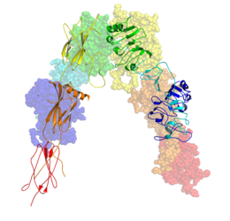
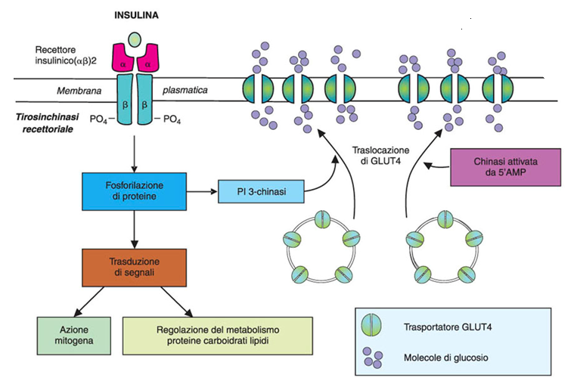
Meccanismo d’azione dell’Insulina
Recettore per l’insulina
Costituito da 4 subunità, di cui 2 esterne alla membrana e legate da un ponte disolfuro (dominio extracellulare) e 2, sporgenti dalla membrana, legate alle precedenti da 2 ponti disolfuro e con una porzione citosolica –COOH (dominio citosolico), contenente due residui di tirosina, dotati di attività di autofosforilazione tirosina cinasica. Quando l’insulina si lega al recettore, esso si fosforila con un meccanismo ATP dipendente autocatalitico, assume la capacità di fosforilare una serie di altre proteine, interagisce con le cinasi A e C, con la cascata dell’AMPc e con quella dell’inositolo innescando una serie di effetti che raggiungono il DNA (trasduzione del segnale).
Effetti principali dell’insulina sul metabolismo
Facilitazione del trasporto del glucosio nelle cellule
Stimolo della sintesi di glicogeno
Aumento della glicolisi con produzione di lattato e CO₂ da glucosio
Riduzione della gluconeogenesi da protidi con incorporazione di aa nelle proteine
Stimolo dell’incorporazione dei precursori negli acidi nucleici e della sintesi di mRNA
Aumento del consumo di ossigeno muscolare
Aumento della sintesi di acidi grassi da glucosio.

Slide 5
Insulina e Metabolismo
Insulina e metabolismo glucidico
L’insulina favorisce l’utilizzazione del glucosio, legandosi a recettori specifici, a livello del tessuto muscolare, epatico, adiposo e nervoso, favorendo la permeabilità cellulare ad esso,. L’ormone agisce anche sugli enzimi glicolitici, ha effetti positivi sulla sintesi degli enzimi demolitivi nei confronti del glucosio come esocinasi, fosfofruttocinasi muscolare e glucocinasi epatica ed effetti negativi sulla sintesi di enzimi gluconeogenetici del fegato, glucosio-6-fosofatasi, fruttosio 1, 6-difosfato fosfatasi, piruvico carbossilasi e fosfoenolpiruvico corbossicinasi, i cui geni comuni sono repressi dall’insulina. Diminuendo la concentrazione di AMPc, attiva la proteina cinasi mentre stabilizza la glicogeno sintetasi nella forma attiva I.
Insulina e metabolismo lipidico
L’insulina è l’unico ormone antilipolitico : negli adipociti abbassa la concentrazione di AMPc , inibisce la trigliceride lipasi diminuendo la mobilizzazione degli acidi grassi e favorendo la sintesi di questi ultimi e dei trigliceridi da glucosio e il loro accumulo.
L’insulina e il metabolismo proteico
L’ormone favorisce l’anabolismo proteico, diminuendo il catabolismo e positivizzando il bilancio dell’azoto. L’azione sulla sintesi proteica è selettiva: stimola la sintesi di molti enzimi e ne reprime quella di altri. Favorisce la penetrazione intracellulare di aa aumentandone l’affinità per il sistema di trasporto e la sintesi delle proteine di quest’ultimo. Facilita lo scorrimento dell’mRNA sui ribosomi. In sinergia con il GH promuove la crescita.
Importanza della regolazione della glicemia
Il glucosio è l’unico substrato energetico utilizzabile sufficientemente da cervello, retina ed epitelio germinativo delle gonadi. L’iperglicemia, d’altra parte, causa forte disidratazione cellulare, perdita di glucosio nelle urine e deplezione del patrimonio idrico attraverso il rene.

Slide 6
Regolazione della Glicemia
Somatostatina
Piccolo ormone di soli 14 aa ed emivita di 3 minuti prodotto dalla cellule δ del pancreas in riposta all’aumento della glicemia, del tasso ematico degli aa, degli acidi grassi e della concentrazione di vari ormoni gastroenterici liberati in seguito ad un pasto, agisce all’interno delle stesse isole di Langerhans deprimendo la secrezione di insulina e glucagone, rallenta la motilità dello stomaco, del duodeno e della colecisti e riduce l’attività di assorbimento e secrezione del tubo digerente presumibilmente con il ruolo di prolungare il tempo di assorbimento dei nutrienti e ridurne l’utilizzazione impedendone un rapido esaurimento. Viene secreta a livello ipotalamico come inibitore della secrezione di GH da parte dell’ipofisi anteriore.
Regolazione della glicemia
La glicemia al mattino a digiuno viene mantenuta in un range compreso tra 80 e 90 mg/dl. Aumenta a 120-140 mg/dl nella prima ora dopo un pasto ma ritorna ai valori di partenza entro 2 ore dall’assunzione di carboidrati. Nel digiuno, la gluconeogenesi epatica provvede a fornire il glucosio necessario per mantenere la glicemia. Nell’alimentazione normale, la regolazione avviene con questi meccanismi:
Sistema tampone della glicemia. Dopo un pasto, la glicemia e la secrezione di insulina aumentano e 2/3 del glucosio assorbito vengono immagazzinati come glicogeno nel fegato che provvede a reimmettere glucosio in circolo nelle ore successive.
Secrezione di Insulina e Glucagone la glicemia si innalza o diminuisce, per una minore assunzione di glucosio o eccessiva utilizzazione
Stimolazione del simpatico e liberazione di adrenalina dai surreni nell’ ipoglicemia avvertita dal sensore ipotalamico con immissione di glucosio in circolo dal fegato
Secrezione di GH e cortisolo in caso di ipoglicemia prolungata , dopo ore o giorni.

Slide 7
Classificazione del Diabete Mellito
Per Diabete Mellito (DM) si intende un gruppo di alterazioni metaboliche il cui segno patognomonico è l’iperglicemia. Se ne riconoscono essenzialmente due tipi:
TIPO I: deficit di insulina e tendenza alla chetosi, conseguenza delle distruzione autoimmunitaria delle cellule beta pancreatiche, noto come giovanile, in quanto in picco di incidenza si ha tra bambini e adolescenti
TIPO II: gruppo si disturbi eterogenei caratterizzati da insulino-resistenza, alterata secrezione di insulina ed eccessiva produzione epatica di glucosio.
MODY (maturity-onset diabetes of the young) e altre rare alterazioni monogeniche (causati da difetti genetici)
Diabete secondario da malattie del pancreas esocrino (pancreatite cronica, fibrosi cistica, emocromatosi), endocrinopatie, farmaci e gravidanza.
Le forme di DM monogeniche e secondarie ricordano in genere il DM di tipo II e la gravità dipende dal grado di disfunzione delle cellule beta e dalla resistenza all’insulina.
La Prevalenza del DM è in progressivo incremento (tra il 1985 e il 2010 di circa 10 volte, da 30 a 285 milioni di casi!), parallelamente, per quanto riguarda il DM di tipo II, a quella della Sindrome Metabolica e dell’Obesità. Negli USA nel 2010, interessava l’8,4% della popolazione, ossia 26 milioni di persone. Se consideriamo infine che una significativa percentuale di casi non è diagnosticata, ci rendiamo conto di quanto il DM rappresenti un’emergenza sanitaria, essendo questa patologia gravata da una considerevole morbilità che la rende la quinta causa di morte al mondo.

Slide 8
Caratteristiche cliniche del Diabete
I sintomi più comuni sono poliuria, polidipsia, calo ponderale, affaticamento, astenia, visione confusa, frequenti infezioni superficiali, scarsa tendenza alla guarigione delle ferite. Il DM di Tipo II può presentarsi in maniera più subdola e aspecifica con astenia, difficoltà nella guarigione delle ferite e parestesie e ciò rende molto difficile e tardiva la diagnosi. L’anamnesi deve essere molto accurata con attenzione a peso, attività fisica, assunzione di alcolici, familiarità per DM e fattori di rischio per Malattia Cardiovascolare. Nel caso di un paziente con diagnosi pregressa di DM, bisogna documentarsi su precedenti cure intraprese, sui livelli di Hb A₁ e i risultati dell’automonitoraggio della glicemia, episodi di ipoglicemia e educazione del paziente sulla gestione del problema. L’E.O. deve comprendere la misurazione della pressione, la valutazione della retina e dei polsi periferici e l’esame del piede (sensibilità vibratoria e test con monofilamento) e delle sedi di iniezione dell’insulina. Le complicanze acute che possono essere presenti alla diagnosi sono la chetoacidosi diabetica (CAD) per il DM di Tipo I e lo Stato iperosmolare iperglicemico per il DM di Tipo II. Le complicanze croniche possono essere:
Oftalmologiche: retinopatia diabetica non proliferativa o proliferativa, edema maculare, rubeosi dell’iride, glaucoma, cataratta.
Renali: proteinuria, insufficienza renale terminale, acidosi tubulare renale di tipo IV
Neurologiche: polineuropatia simmetrica distale, poliradiculopatia, mononeuropatia, neuropatia autonomica
Gastrointestinali: gastroparesi, diarrea, stipsi
Genitourinarie: cistopatia, disfunzione erettile, disfunzione sessuale femminile, candidosi
Cardiovascolari: coronaropatia, insufficienza cardiaca congestizia, vasculopatia periferica, ictus
Arti Inferiori: deformazioni del piede (dita a martello, dita ad artiglio, piede di Charcot), ulcerazione, amputazione
Dermatologiche: infezioni, necrobiosi, difficile guarigione delle ferite, ulcere, gangrena.
Dentali: malattia periodontale

Slide 9
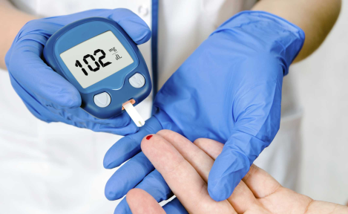
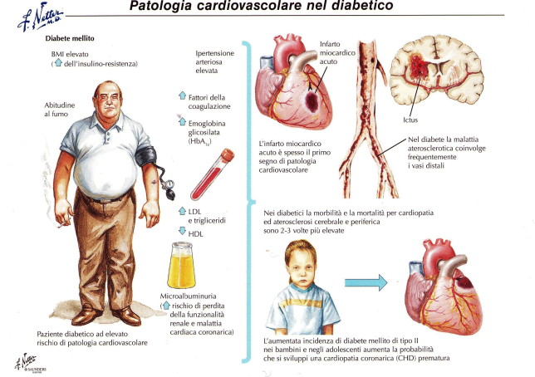
Diagnosi del Diabete
Per la diagnosi di DM deve essere soddisfatto uno dei seguenti criteri:
Glicemia a digiuno ≥ 7 mmol/L (≥ 126 mg/dL);
Sintomi + glicemia random ≥ 11,1 mmol/L (≥ 200 mg/dL);
Glicemia dopo 2 ore ≥ 11,1 mmol/L (≥ 200 mg/dL) durante OGTT con 75 g di glucosio per os
Emoglobina glicata A₁ > 6,5%
Il test va ripetuto in una giornata diversa per confermare i criteri a meno che non vi sia un’evidente iperglicemia. Sono state definite due categorie intermedie di soggetti che non sono diabetici ma sono ad alto rischio di sviluppare negli anni un DM nel contesto di una Sindrome Metabolica (Sindrome da resistenza all’insulina o Sindrome X: complesso di squilibri metabolici comprendenti resistenza all’insulina con o senza diabete, ipertensione, dislipidemia, obesità centrale o viscerale e disfunzione endoteliale associata a malattia cardiovascolare accelerata):
Alterata glicemia a digiuno ( impaired fasting glucose o IFG) con glicemia a digiuno tra 5,6 e 6,9 mmol/L (110-125 mg/dL)
Intolleranza glucidica (impaired glucose tolerance o IGT) per glicemia tra 7,8 e 11,1 mmol/L (140-199 mg/dL) 2 ore dopo un carico orale di glucosio di 75 g.
La glicemia a digiuno dovrebbe essere controllata ogni 3 anni a partire dai 45 anni e nei giovani che presentino un BMI ≥ 25 kg/m² con uno dei seguenti fattori di rischio aggiuntivi:
Precedente diagnosi di IFG, IGT e Hb A₁₌ 5,7-6,4%
Anamnesi di GDM o peso del neonato >4 kg
HDL ≤35 mg/dL e TG ≤ 250 mg/dL
Sedentarietà abituale
Razza/etnia
Parenti di I grado diabetici
Ipertensione (≥140/90 mmHg)
PCOS o acanthosis nigrans
Anamnesi per disturbi psichici

Slide 10
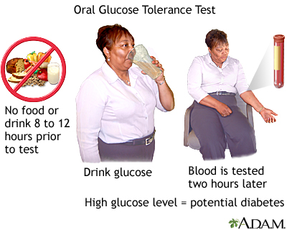
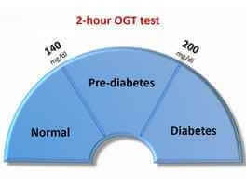
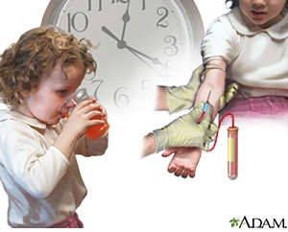
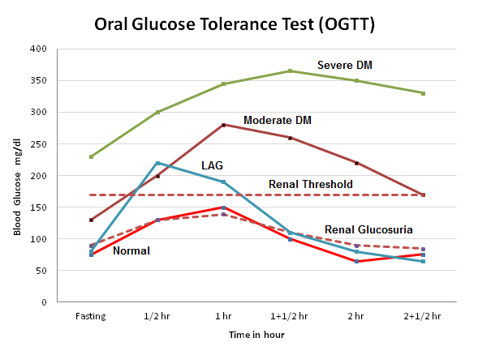
La Curva da Carico Orale di Glucosio (OGTT)

Slide 11
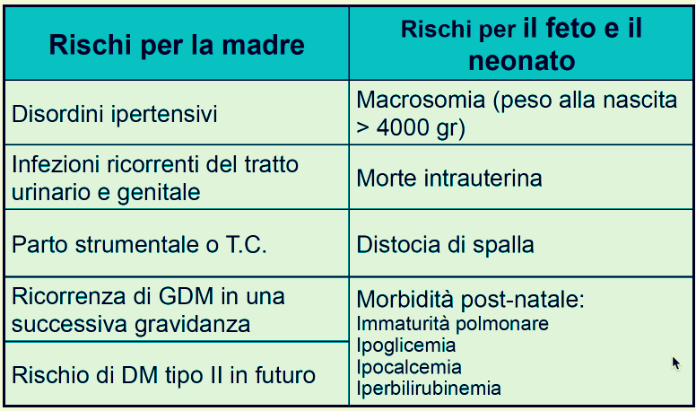
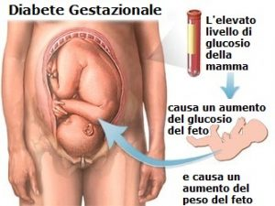
Diabete Gestazionale
Una ridotta tolleranza glucidica si può sviluppare ed essere riconosciuta per la prima volta durante la gravidanza: La resistenza insulinica correlata alle alterazioni metaboliche dell’ultimo periodo della gravidanza aumenta le richieste di insulina e può condurre a iperglicemia o alterata tolleranza glucidica. Il diabete mellito gestazionale è presenta in circa il 4% delle gravide negli Stati Uniti; la maggior parte delle donne recupera la normale tolleranza glucidica dopo il parto ma conserva un rischio del 30-60% di sviluppare DM successivamente. In Italia sembra che attualmente una donna su 10 presenti GDM; sono più a rischio donne :
obese o in sovrappeso
>35 anni di età
con un parente di primo grado diabetico
che hanno avuto la malattia nelle gravidanze precedenti
che hanno partorito un neonato > 4,5 Kg
proveniente dall’Asia Meridionale o da Medio-Oriente
La macrosomia fetale è una delle complicanze più frequenti del GDM , condizione che richiede spesso il ricorso al taglio cesareo. Lo screening è molto semplice: basta eseguire una OGTT. In genere una dieta bilanciata e un’adeguata attività fisica indicata dal personale sanitario sono sufficienti a controllare la malattia e solo raramente è necessario ricorrere all’insulina. Tuttavia è consigliabile prevenire l’insorgenza di questa condizione adottando uno stile di vita sano ed una dieta equilibrata associata a costante attività fisica già prima della gravidanza, limitando il consumo di zuccheri e grassi e consumando una quantità adeguata di frutta, verdura, legumi e pesce per evitare sovrappeso ed obesità.

Slide 12
Trattamento del Diabete
Il trattamento del DM deve coniugare il controllo della glicemia con identificazione e cura tempestiva delle complicanze, modificando nel contempo i fattori di rischio delle patologie ad esso associate. I pazienti devono essere orientati per quanto riguarda la nutrizione, l’attività fisica, la cura del diabete durante malattie intercorrenti e sui farmaci per ridurre la glicemia. In generale, l’obiettivo della terapia è ridurre l’emoglobina glicosilata al di sotto del 7% e mantenere la glicemia tra 70-130 mg/dL prima dei pasti e < 180 mg/dL 1-2 h dopo i pasti, tenendo in considerazione fattori individuali come età, compliance del paziente e patologie concomitanti.
Diabete Mellito di Tipo I
0,5-1 UI/Kg/die di Insulina frazionata in dosi multiple. Vengono combinate preparazioni diverse per durata d’azione e tempi di inizio. Uno degli schemi più utilizzati prevede un’iniezione di glargina prima di coricarsi (durata d’azione fino a 24 ore) e lispro, glulisina o aspart prima dei pasti ( durata d’azione 3-4 ore) oppure la somministrazione sottocutanea continua di insulina utilizzando un dispositivo di infusione. Il pramlintide , analogo iniettabile dell’amilina, può essere somministrato in aggiunta per controllare i picchi di glicemia postprandiale.
Diabete Mellito di Tipo II
Solo dieta e attività fisica oppure in combinazione con ipoglicemizzanti orali e insulina, da soli o in associazione. L’exenatide e il liraglutide sono analoghi iniettabili di un’incretina, il peptide simil-glucagone 1 (GLP-1) che possono essere somministrati con la metformina o una sulfanilurea. Un algoritmo terapeutico iniziale ragionevole prevede la somministrazione di metformina, molto efficace ( riduzione della HbA_{1c} dell’1-2%) e caratterizzata da un costo contenuto e scarsi effetti collaterali. Inoltre, è in grado di determinare un lieve calo ponderale, ridurre i livelli di insulina, migliorare il profilo lipidico e ridurre il rischio di tumore senza determinare ipoglicemia quando in monoterapia. Controindicazioni sono l’insufficienza renale, l’insufficienza cardiaca congestizia, l’acidosi, l’ipossia e le epatopatie (come le Biguanidi) mentre deve essere temporaneamente sospesa nelle gravi malattie acute e quando si utilizzano mezzi di contrasto radiologici. Alla metformina può essere aggiunto un secretagogo dell’insulina (Repaglinide, Netaglinide), un inibitore di dipeptidil-peptidasi IV o dell’alfa-glucosidasi (controindicato nelle IBD) o tiazolidinedione con effetti additivi con la possibilità di aggiungere alla sera insulina o un terzo ipoglicemizzante orale dove necessario.

Slide 13
Gestione delle Complicanze
L’incidenza e le conseguenze delle complicanze vengono significativamente ridotte da programmi di sorveglianza periodica che comprendano un esame delle urine per lo screening iniziale della nefropatia diabetica (se negativo per proteine, controllo della microalbuminuria, presente se si rilevano 30-300 μg/mg di creatinina in 2-3 esami in un periodo di 3-6 mesi), un ECG a riposo e, nei soggetti ad alto rischio una valutazione cardiologica completa. Gli obiettivi terapeutici per prevenire le complicanze sono il controllo della proteinuria mediante ACE-inibitori o bloccanti del recettore per l’angiotensina, il controllo della PA (< 130/80 mmHg o < 125/75 rispettivamente in assenza o presenza di proteinuria) e il trattamento della dislipidemia (LDL < 100 mg/dL e HDL > 40 mg/dL e > 50 mg/dL negli uomini e nelle donne; TG < 150 mg/dL), prescrivendo una statina a tutti i diabetici di età > 40 aa indipendentemente dalla concentrazione delle LDL e tentando di mantenere quest’ultima < 70 mg/dL nei soggetti affetti da patologie cardiovascolari.
Linee guida per l’assistenza continua dei pazienti diabetici
Automonitoraggio della glicemia (frequenza personalizzata)
Determinazione dell’Emoglobina Glicosilata 2-4 vv/anno
Educazione sulla gestione del diabete (annuale)
Terapia medica nutrizionale e educazione alimentare (annuale, se il paziente non è seguito anche per il controllo del Sovrappeso o dell’Obesità)
Visita oculistica (annuale)
Esame del piede (1-2 vv/anno dal medico; quotidianamente dal paziente)
Screening per la nefropatia diabetica (annuale)
Misurazione della PA (ogni 3 mesi)
Profilo lipidico e creatinina serica (annuale)
Vaccinazione antinfluenzale/ antipneumococcica
Valutazione per terapia antiaggregante.

Slide 14
IL Diabetico Ricoverato
Gli obiettivi del trattamento del diabetico ospedalizzato sono il mantenimento della glicemia a livelli il più vicini possibile alla normalità, evitare l’ipoglicemia, ritornare allo schema terapeutico ambulatoriale. I soggetti con DM di tipo I sottoposti ad anestesia totale e intervento chirurgico o affetti da gravi malattie, devono essere trattati con infusione continua di insulina si ev che con somministrazione sc di una dose ridotta di insulina ad azione prolungata. L’insulina a breve durata d’azione non è sufficiente per prevenire la chetoacidosi diabetica. Nei soggetti con DM di tipo II ospedalizzati devono essere sospesi gli ipoglicemizzanti orali. Se i pazienti sono a digiuno per un esame deve essere somministrata un’infusione di insulina pronta (0,05-0,15 UI/Kg/h) o una dose ridotta del 30-50% di un’ insulina ad azione prolungata ed una a breve durata d’azione (alla dose consueta o ridotta del 30-50%) con una glucosata al 5%. Nei pazienti affetti da DM tipo II che si alimentano, deve essere applicato un regime a base di insulina ad azione prolungata e a breve durata d’azione per via sottocutanea. L’obiettivo glicemico nei diabetici ospedalizzati è una glicemia preprandiale < 140 mg/dL e postprandiale < 180 mg/dL. Nei pazienti critici sono consigliabili valori di glicemia compresi tra 140-180 mg/dL. I diabetici che devono essere sottoposti ad esami radiologici con mezzo di contrasto devono essere ben idratati prima e dopo l’esame; a fine procedura deve essere monitorata la creatinina serica.

